Slide 1
第1讲 实验环境

Slide 2
实验环境
主要教学目标
了解Linux
学习Linux下的C编程
掌握gdb符号调试器
学习程序维护工具make
了解反汇编的方法
示例与练习
实验任务：PA0

Slide 3
1、了解Linux

Slide 4
Linux的发展
Linux的诞生最早可以追溯到1991年，当时Linus Torvalds还是芬兰赫尔辛基大学的一名学生。他最初用汇编语言编写了一个在80386保护模式下处理多任务切换的程序。随后，从当时为教学而设计的Minix系统得到灵感，决定完成一个比Minix系统更加强大的类Unix操作系统，因而开始了Linux系统雏形的设计。
1991年10月，Linus Torvalds完成了Linux 0.0.2版，并将源代码发布在了Internet上。随即就引起世界范围内计算机爱好者和开发者的注意，他们通过Internet加入了Linux的内核开发之中。一大批高水平程序员的加入，使得Linux得到迅猛发展。他们为Linux修复错误、增加新功能，不断尽其所能地改进它。
1992年，Linux系统与GNU计划完成的其他组件结合起来，构成了一个完整的操作系统，所以该操作系统也被称为GNU/Linux。
如今，Linux操作系统日益壮大。这一方面得益于其开放源码的措施，通过Internet上成千上万计算机爱好者和开发者的不懈努力，Linux比以往任何时候都更健壮、更稳定、更可靠。另一方面，则得益于众多像Red Hat这样的商业软件公司的介入，弥补了自由软件的不足和发展障碍，也加快了其商品化的步伐，使Linux更多地受到了企业用户的重视。
Linux系统主要由内核、Shell、文件系统和实用程序组成

Slide 5
Linux内核
内核是一个操作系统的核心，是系统最重要的部分，它用于控制整个系统的正常运行。Linux内核的源代码是完全公开的，可到Linux的官方网站http://www.kernel.org下载。任何人只要遵循GPL（GNU General Public License），就可以对内核进行修改并发布给其他人使用。
Linux系统自诞生以来，内核版本不断更新。Linux内核的版本号是有一定规则的，它遵循的格式为：主版本号.次版本号.修正号。主版本号和次版本号标志着重要的功能变动；修正号表示较小的功能修改，这些修改不会影响内核的稳定性，只是为了修正一些BUG或优化内核的效率等。
以3.6.4版本为例，3代表主版本号，6代表次版本号，4代表修正号。
次版本号还有特定的意义：如果次版本号为偶数，则表示该内核是一个稳定版，具有工业级强度，可以广泛地部署和应用；如果次版本号为奇数，则表示该内核加入了一些测试的新功能，是一个内部可能存在BUG的测试版。

Slide 6
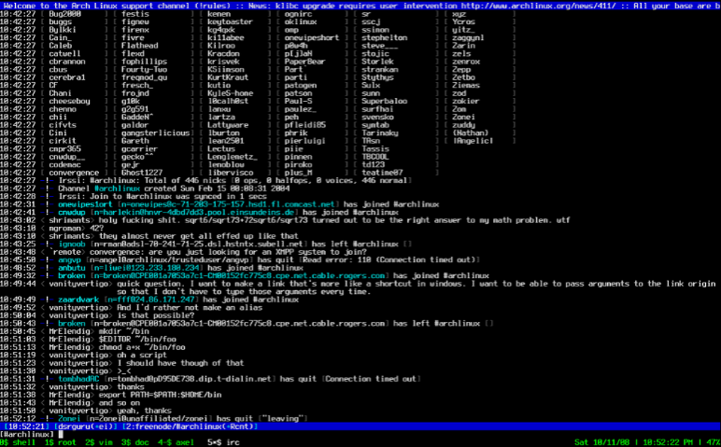

Linux Shell
Shell也叫做命令行界面，它是Unix操作系统下传统的用户和计算机的交互界面。用户直接输入命令来执行各种各样的任务。Shell也是一种程序设计语言，Shell定义了各种变量和参数，并提供了许多在高级语言中才具有的特性。
Shell虽然不是Linux内核的一部分，但它调用了内核的大部分功能来执行程序，建立文件，并以并行的方式协调各个程序的运行。对于用户来说，深入理解和掌握Shell的特性和使用方法，是用好Linux系统的关键。
同时，Linux系统也提供了图形用户界面X Window，用户可以使用鼠标方便、直观和快捷地进行操作。目前比较流行的窗口管理器Gnome、KDE以及所有的GUI应用程序都是在X Window的基础上建立的。

Slide 7
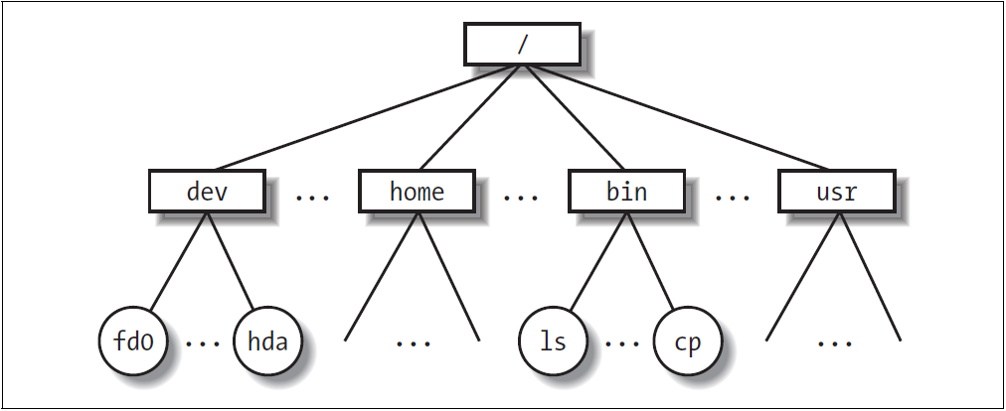
Linux文件系统
文件系统是一种存储和组织计算机文件和数据的方法，它使得对其访问和查找变得容易。Linux支持多种文件系统包括：EXT2、EXT3、EXT4、FAT、NTFS、ISO9660等。

Slide 8
Linux应用程序
Linux发展至今已经拥有了包括编辑器、过滤器、交互程序等在内的多种应用程序。由于Linux的特性，用户可以自由定制这些软件以更加符合自己的使用要求。当然，用户也可以自己编写新的程序。
编辑器用于文件的编辑，Linux系统下比较流行的有vi和emacs。编辑器是我们进行程序设计的必备工具。
过滤器用于接收并过滤数据。Linux系统提供了多种不同类型的过滤器，他们的输入可以是一个文件，也可以是用户从键盘输入的数据。同时，过滤器之间还允许相互链接，即一个过滤器的输出可以是另一个过滤器的输入。
Linux是一个多用户操作系统，它提供了交互程序，允许用户发送信息或接收来自其他用户的信息。

Slide 9
Linux的优势
Linux在自诞生到现在的短短十几年间发展非常迅猛，这和它独具的优势是分不开的。它的主要优势有如下几个：
成本低：由于Linux系统是基于GPL基础的产物，因此任何人都可以自由地获取Linux，即使购买Linux的发行版本，也只需要少许的费用。另一方面，Linux对硬件配置要求很低，而且支持多种硬件平台，这也是造成它流行的主要原因之一。
开放：Linux系统是一个开放的系统。用户可以在不支付任何费用的前提下获得它的源代码，并且还可以根据自己的需要对它进行修改并自由传播。这为广大的计算机爱好者提供了学习、探索以及修改计算机操作系统内核的机会，对于程序开发工程师来说尤其重要。
稳定性：Unix操作系统的稳定性是众所周知的，Linux继承了Unix核心的设计思想，具有执行效率高、安全性高和稳定性好的特点。
多任务、多用户：Linux是多任务、多用户的操作系统，可以支持多个使用者同时使用和共享系统的处理器、磁盘、外设等系统资源。
网络功能强大：网络是Linux系统的生命，强大的网络功能是Linux系统的一大特点，所以Linux在通信和网络功能方面优于其他操作系统。

Slide 10
2、C语言编译器GCC简介

Slide 11
为什么使用GCC
GCC是GNU推出的功能强大、性能优越的多平台编译器，是GNU的代表作品之一
GCC可以在多种硬件平台编译出可执行程序的超级编译器，其执行效率比一般的编译器相比平均效率要高20～30％

Slide 12
用GCC进行编译
使用GCC由C语言源代码文件生成可执行文件的过程要经历四个相互关联的步骤：预处理、编译、汇编和链接
预处理:GCC调用cpp程序进行预处理，分析包括 #include、#define之类的命令
编译:GCC调用ccl程序进行编译，根据源代码生成 汇编语言
汇编:GCC调用as程序将上一步的结果生成扩展名为.o的目标文件
链接:GCC调用ld程序将目标文件进行链接，最后生成可 执行文件

Slide 13
用GCC进行编译
使用GCC的命令是gcc，最常用的方式如下：
#gcc -o filename sample1.c sample2.c sample3.c
使用[-o filename]参数，可以在c程序编译后，输出可执行的文件名为filename；如果没有这个参数，GCC将使用缺省的可执行文件名a.out

Slide 14
GNU C/C++编译器的选项列表
选项 | 描述
-x language -c -S (-s) file -E -o file -l library -L directory -I directory -w -pedantic -Wall -g -ggdb -p -pg -o | 指定语言（C、C++和汇编为有效值） 只进行编译和汇编（不链接） 编译（不汇编或链接） 只进行预处理（不编译、汇编或链接） 用来指定输出文件名 用来指定链接所用库 为库文件的搜索指定目录 为include文件的搜索指定目录 禁止警告消息 严格要求符合ANSI标准 显示附加的警告信息 产生排错信息（同gdb一起使用时） 产生排错信息（用于gdb） 产生proff所需的信息 产生groff所需的信息 优化

Slide 15
基本选项——预处理阶段
主要处理C语言源文件中的#ifdef、#include以及#define等命令
GCC会忽略掉不需要预处理的输入文件，该阶段会生成中间文件*.i
例：对于源程序example.c ，使用如下命令对源文件进行预处理
gcc -E example.c -o example.i
说明：该例子使用了两个选项：-E和-o，其中-E表示在预处理结束后即停止编译过程；-o指定输出文件。前面的选项不同，输出的文件类型也不相同，可能为预处理后的C代码、汇编文件、目标文件或可执行文件，这里即为预处理后的C代码

Slide 16
C预处理器 cpp
C预处理器cpp是用来完成宏的求值、条件编译以及其他一些需要把代码传递到编译器前的工作。通常所见的那些“#”号后面的语句由 cpp 来进行处理，来看下面一段代码：
#define FOO (5*2)
…
printf("%d\n",FOO*2);
…
经过cpp预处理后，代码变成下面形式：
printf("%d\n",(5*2)*2);

Slide 17
基本选项——编译阶段
编译：输入中间文件*.i，编译后生成的是汇编语言文件*.s
该阶段对应的GCC命令如下例所示：
gcc -S example.i -o example.s
example.s即为生成的汇编语言文件
该例其实可以直接从源代码编译，这时应该使用小写的s，即
gcc –s example.c -o example.s

Slide 18
编译器ccl优化选项
GCC具有优化代码的功能，它的优化功能也有多种不同的选项，主要的优化选项如表所示
选项 | 说明
-O0 | 不进行优化处理
-O或-O1 | 进行基本的优化，这些优化在大多数情况下都会使程序执行得更快
-O2 | 除了完成-O1级别的优化外，还要一些额外的调整工作，如处理器指令调度等，这是GNU发布软件的默认优化级别
-O3 | 除了完成-O2级别的优化外，还进行循环的展开以及其它一些与处理器特性相关的优化工作
-Os | 生成最小的可执行文件，主要用在嵌入式领域

Slide 19
编译优化选项的选择
一般来讲，优化级别越高，生成的可执行文件的运行速度也越快，但消耗在编译上的时间就越长，因此在开发的时候最好不要使用优化选项，只有到软件发行或开发结束的时候，才考虑对最终生成的代码进行优化
推荐使用-O2选项，因为它在优化长度、编译时间和代码大小之间，取得了一个比较理想的平衡点，它是最安全的优化选项
对于桌面应用，可以尝试-O3选项，在优化时对循环进行了展开，这会使可执行文件增大，速度是否增加取决于特定环境。其实他们之间的速度差异也并不是很明显
-O2选项已经启用绝大多数安全的优化选项，-O3选项是在-O2选项的基础上又增添了一些，其实用户也可以根据需要，在-O2选项的基础自行添加，这样比直接使用-O3选项更加安全。例如增添如下选项：
-finline-functions：允许编译器将一些简单的函数在其调用处展开
-funswitch-loops：将循环体中值不改变的变量移到循环体之外
具体的命令格式举例：
gcc -O2 -finline-functions example.c -o example

Slide 20
实例：查看GCC优化选项的效果
首先不加任何优化选项，对上面的源程序进行编译：
gcc example.c -o example
使用Linux系统下的time命令来大致统计程序的运行时间：
time ./example
time命令的输出结果由三部分组成：
real：程序的总执行时间，包括进程的调度、切换等时间；
user：用户进程执行的时间；
sys：内核执行的时间。
接下来使用优化选项-O2对上面的源程序进行处理：
gcc -O2 example.c -o example
再次统计程序的运行时间，可以看到程序的性能得到大幅度的改善
time ./example
此外，还有一个比较重要的优化选项-march，它表示为特定的CPU类型编译二进制代码，进而取得最佳的优化效果。具体的命令格式为：
gcc --march=<CPU类型> example.c -o example
CPU类型如pentium4、pentium4m、pentium-m或athlon64等。

Slide 21
基本选项——汇编阶段
汇编：是将输入的汇编语言文件转换为目标代码，可通过使用-c选项来完成
对应的GCC命令如下例所示：
gcc -c example.s -o example.o
注意：目标文件虽然是机器代码，但不可执行。

Slide 22
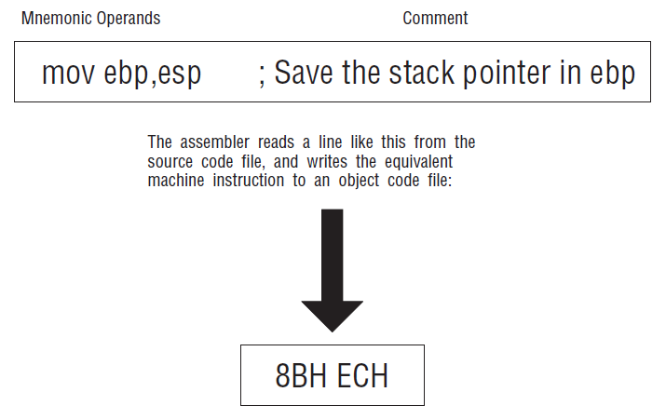
汇编器 as
使用gcc编译程序时，产生汇编代码，as会处理这些汇编代码，从而产生目标文件(二进制文件)，而目标文件将生成.o 文件、库或者最终的可执行文件。
as 通常情况下是被gcc调用的，但是要使用汇编语言编写程序时，可以手工调用。

Slide 23
基本选项——链接阶段
将生成的目标文件与其它目标文件（或库文件）链接成可执行的二进制代码文件。这一步骤可以使用如下的GCC命令来完成：
gcc example.o -o example
运行example
如果只需要最终的可执行文件，也可以直接对源文件进行编译链接，对应的GCC命令如下所示：
gcc example.c -o example
对于一个程序的多个源文件进行编译链接时，可以使用如下格式：
gcc -o test first.c second.c third.c
该命令将同时编译三个源文件，即first.c、second.c和third.c，然后将它们链接成一个可执行程序，名为test。
注意：生成可执行文件时，被编译和链接的多个源文件中必须有且只能有一个main函数，因为main函数是该程序的入口

Slide 24
链接器 ld
在编写一个较大程序时，经常把它分成许多独立的模块，这时需要链接器把所有的模块组合起来，并结合 C 函数库和初始化代码，产生最后的可执行文件。链接器在产生可执行文件之前，起到重要的作用。
通常情况下，ld被编译器所调用，产生可执行代码，但是如果想更好地控制链接过程，最好手工调用ld。

Slide 25
链接器选项
GCC编译器提供的链接器也提供有多个选项，如表所示
选项 | 说明
-Idirectory | 向GCC的头文件搜索路径中添加新的目录
-Ldirectory | 向GCC的库文件搜索路径中添加新的目录
-llibrary | 提示链接程序在创建可执行文件时包含指定的库文件
-static | 强制使用静态链接库
-shared | 生成动态库文件

Slide 26
链接器选项
首先区分头文件和库文件这两个基本概念
头文件包含变量和函数的声明，但没有定义函数的实现。例如我们经常用到的头文件stdio.h，其中就包含printf和scanf等格式化输入输出函数的声明，如果在代码中要用到这些函数就需要包含该头文件
函数的具体实现是在库文件中完成的
库文件可分为静态库和动态库
静态库是指编译链接时，将库文件的代码全部加入到可执行文件中，这样运行时就不需要库文件了，但此时生成的可执行文件比较大。静态库的后缀名一般为“.a”
动态库是指在编译链接时并不将库文件的代码加入到可执行文件中，而是在程序执行时由运行时链接文件加载库文件，这样可以节省系统的开销。动态库的后缀名一般为“.so”

Slide 27
链接器选项
在源程序中包含头文件时，如果所包含的头文件位于系统默认包含路径之内，只需给出头文件的名字即可，不需指定路径；如果所包含的头文件位于系统默认包含路径之外，则需要在编译时使用-I选项来指定头文件的路径。例如：
gcc example.c -o example -I/home/xxx/include
头文件所对应的库文件，如果没有特别指定时，GCC会到默认的搜索路径下进行查找。如果库文件不在上述目录中，在编译时就需要使用-L选项来指定库文件的路径。例如：
gcc example.c -o example –L/home/xxx/lib
说明：Linux系统中头文件的默认包含路径可以通过环境变量C_INCLUDE_PATH来设定，库文件的默认搜索路径可以通过环境变量LIBRARY_PATH来设定，程序运行时加载动态库的查找路径可以通过环境变量LD_LIBRARY_PATH来设定。

Slide 28
链接器使用实例
使用GCC直接指定链接程序在创建可执行文件时包含的库文件
gcc example5.c -o example /usr/lib/i386-linux-gnu/libm.so
GCC编译器为链接函数库还提供了一个快捷的选项-l，命令的格式为：
gcc example5.c -o example5 -lm
它与上面指定库文件的全路径/usr/lib/libm.so命令等价，避免了在命令行写长路径
之所以写为-lm，是因为在Linux下，库文件在命名时遵循一个规范，即以lib开头，因此在用-l选项指定库文件名时可以省去lib，也就是说GCC在对-lm进行处理时，会自动去链接名为libm.so的库文件。
GCC编译器在默认情况下使用动态库，但如果使用了-static选项，链接器将忽略动态库，强制使用静态链接库，即使用如下命令：
gcc example5.c -o example5 -static -lm
此时静态库文件中的代码全部包含到可执行文件中，所以生成的可执行文件比较大
GCC编译器提供了-shared选项来生成动态库文件
与动态库链接的可执行文件只包含它需要的函数的引用表，而不是所有的函数代码，且只有在程序执行时函数代码才会被拷贝到内存之中。这样使可执行文件比较小，进而节省了磁盘空间；更重要的是，如果库文件本身被更新了，不需要重新编译与它链接的源程序。

Slide 29
链接器使用实例
【实例】首先创建一个动态库文件，然后在源程序中调用库文件中的函数，实现相应的功能
对库源程序进行编译，生成动态库文件abc.so
gcc -shared -o libabc.so abc.c
在其他文件中调用该库文件：
gcc example.c -o example ./libabc.so
运行程序：
./example
如果出现如下的错误信息：
./example: error while loading shared libraries: libabc.so: cannot open shared object file: No such file or directory
这是由于程序运行时没有在系统默认的查找路径中找到动态库文件，这需要将libabc.so所在的目录加到环境变量LD_LIBRARY_PATH之中。

Slide 30
3、gdb符号调试器

Slide 31
gdb符号调试器
gdb（GNU Debugger）是由GNU计划完成的、受通用公共许可证（GPL）保护的自由软件。它主要工作在字符模式下，是一个功能强大的交互式程序调试工具
gdb不仅可以用来调试C/C++语言编写的程序，还可以用来调试Pascal、Objective-C以及Fortran等语言编写的程序
gdb能在程序运行时观察程序的内部结构和内存的使用情况
gdb主要提供以下功能：
监视程序中变量的值的变化
设置断点，使程序在指定的代码行上暂停执行，便于观察
单步执行代码
分析崩溃程序产生的core文件
命令形式： gdb filename

Slide 32
gdb调试—执行程序
gdb命令run（可以简写为r）执行装载代码在run命令之后可以加入执行参数来定制执行的方式
(gdb) r
如果程序中存在断点，则会在断点处自动暂停

Slide 33
gdb调试—设置断点
通过使用gdb逐步调试代码，可以看到程序内部是如何运行的，还可以知道什么命令正在执行，变量的值的变化以及其他一些细节问题
gdb调试示例——针对源程序test.c：
1. 调用gdb，装载子程序
$gdb test
（ 如要在GDB启动后载入，使用file命令：(gdb) file test ）

Slide 34
gdb调试—设置断点
2、设置断点
可以通过使用break命令（可简写为b）指定一个特定的位置设置断点。指定一个特定的位置设置断点，当程序运行到这个位置时就被中断，然后把程序的控制权交给调试器和程序员
设置断点的最简单形式——在break命令后加入行号来在该行加入断点
(gdb)break test.c:21
Breakpoint 1 at 0x12000061c:file test,line 21
另一种方法
(gdb)break printmessage ←函数名
Breakpoint 1 at 0x120000848:file test.c,line 48

Slide 35
gdb调试—使用断点
在断点后继续运行程序，可使用continue命令（简写为c）
(gdb) c
设置断点时也可以进行条件判断，即只有条件为真，程序到达指定行或函数时才停下来
(gdb) b 9 if i>9
在加入断点之后，可通过info break命令来查看设置断点的信息，包括编号、类型、地址等
(gdb) info break

Slide 36
gdb调试—使用断点
可以通过delete（可以简写为d）命令来删除断点
在delete命令后加入断点编号可以删除指定的断点。不指定断点号则删除所有的断点
(gdb) d 1 《－－删除编号为1的断点
delete命令后面可以跟一个范围
(gdb) d 1-6 《－－删除编号为1~6的断点
也可以使用clear来删除指定代码行上的断点
(gdb) clear 9 《－－删除第9行上的所有断点
clear命令后面可以跟一个范围
可以使用disable命令使某个断点暂时失效。disable命令可加断点号来禁用指定断点，否则会将所有断点禁用
断点在禁用之后可以用enable命令来恢复使用

Slide 37
gdb调试—列出源代码
程序在载入到gdb之后，就可以通过列出源代码list命令（可简写为l）来查看源代码信息。
(gdb) list
list命令默认情况下只列出10行代码。如果上面命令的基础上再次输入list命令，会接着列出后面的10行代码，当然，如果后面还有10行的话，否则只列到源文件末尾
也可以通过参数来指定list命令列出源文件的某一部分。例如：列出源文件example1.c的第3~5行代码
(gdb) l 3,5
list命令后也可直接跟行号，这样列出的是该行上下5行代码
(gdb) l 9

Slide 38
gdb调试—显示数据
使用print和display
display和print 是显示数据最常用的两种命令，这两个命令的功能非常强大，并不限于简单地显示一个整数值
使用printf
该命令可以接受指定格式和变量列表为参数，使用起来类似于 C 中的 printf()函数
内存检查命令
gdb提供了命令x，来获得指针所指向的内容。
x/format address

Slide 39
gdb调试—设置观察点（窗口）
观察点也称为数据断点，用来监测某个变量或表达式的值是否有变化，如果有变化，则暂停程序的运行，这在调试程序的过程中是非常有用
设置观察点的命令为watch，后面跟需要查看的变量或表达式
(gdb) watch tol 《－－设置变量tol的观察点
继续程序运行可以看到，GDB给出了变量tol的旧值0和新值1，同时也给出了下一条指令的行号和指令内容

Slide 40
gdb调试—查看栈信息
当程序调用了一个函数时，函数的地址、函数参数、函数内的局部变量都会被压入“栈”(Stack)中。可以用backtrace（简写为bt）来查看当前的栈中的信息。
如果要查看某一层的信息，需要切换当前的栈。程序停止时，最顶层的栈就是当前栈，如果要查看栈下面层的详细信息，首先要做的是切换当前栈，可使用frame （简写为f）命令，后面跟栈帧的编号
(gdb) f 1
查看当前栈帧的详细信息，可使用info frame命令（简写为info f）
(gdb) info f
将显示调用函数的地址、被调用函数的地址、函数的编写语言、函数的参数、局部变量的地址、栈的层编号、当前的函数名、函数所在文件及行号、函数执行到的语句等信息。

Slide 41
gdb调试—程序执行控制
单步执行：即一步一步跟踪程序执行的流程，是经常使用的一种调试操作
GDB中可以通过step（简写为s）或next（简写为n）来单步执行代码
step命令可以跟踪进入函数内部，在执行到函数调用部分时，GDB会给出提示信息，包括被调用函数的入口参数、起始行号等，同时也会给出函数中将要执行的语句及所在行的行号
next命令也可以实现程序代码的单步执行，但它将函数调用看作是一条语句，不跟踪进入函数内部
next命令后面还可以跟参数来指定执行操作的次数，直至程序因其他原因暂停运行。

Slide 42
gdb调试—程序执行控制
return命令：忽略当前函数剩余的语句，跳出函数并继续向下执行。return命令后可以跟变量或者表达式来作为函数的返回值
执行到指定行：命令until加指定行号
需要注意的是如果执行中有断点则会停在断点处。
finish命令：在退出当前函数前执行函数体
jump命令：跳过某一段代码继续执行，从而改变程序执行的顺序。命令后跟运行转到的行号。
注意：jump命令不会改变程序栈的内容，所以当从一个函数跳到另一个函数后，函数返回所进行的出栈操作必定会发生错误，程序运行结果也可能非常奇怪，所以最好是在同一个函数内进行跳转

Slide 43
gdb调试—查看信息
查看寄存器信息：info registers命令
(gdb) info registers
查看单个寄存器：在print命令后加上寄存器名称（前加“$”符号）
(gdb) p $eip
查看程序的汇编代码：disassemble命令
(gdb) disassemble printinfo 《－－显示函数printinfo的汇编代码。

Slide 44
4、程序维护工具make

Slide 45
程序维护工具make
make是一个程序文件维护工具
可执行文件和各程序文件的相互关系─依赖关系，记录在一个指定的文件中，通常称为make文件（默认名称是GNUmakefile、makefile或者Makefile，也可以是任意一个文件名）
makefile文件主要包含5部分内容：
显式规则
隐式规则
变量定义
文件指示
注释

Slide 46
makefile文件简介
默认情况下，make命令会在当前目录下按顺序找寻文件名为“GNUmakefile文件”、 “Makefile文件”和“makefile文件”的文件，找到后解释这些文件
有时候makefile文件出现了问题，此时可以看看当前环境中有没有定义这个变量

Slide 47
makefile文件简介
GNU的make工作时的执行步骤如下。
(1) 读入所有的makefile文件。
(2) 读入被include包括的其他makefile文件。
(3) 初始化文件中的变量。
(4) 推导隐式规则，并分析所有规则。
(5) 为所有的目标文件创建依赖关系链。
(6) 根据依赖关系，决定哪些目标要重新生成。
(7) 执行生成命令。

Slide 48
make规则
依赖关系描述
目标和生成目标的模块之间的关系称为依赖关系。依赖关系描述的是依赖模块文件按照什么规则生成目标文件。
target（目标名）：dependency（依赖模块）

Slide 49
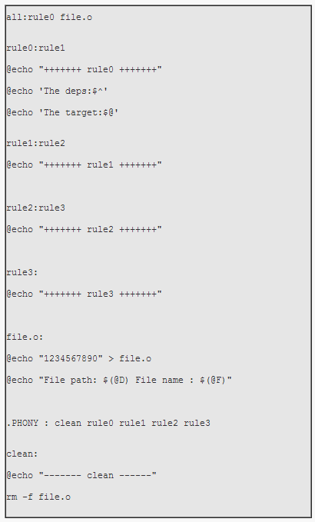
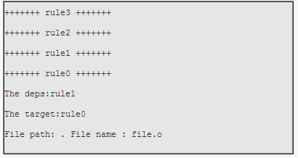
Make举例
执行make命令
结果显示
makefile文件

Slide 50
5、反汇编

Slide 51
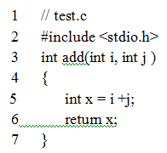
反汇编
两个源程序文件test1.c和test2.c，最终生成可执行文件为test
gcc -O1 test1.c test2.c -o test
选项-O1表示一级优化，-O2为二级优化，选项-o指出输出文件名
目标文件可用“objdump -d test.o” 反汇编为汇编语言程序
00000000 <add>:
0: 55 push %ebp
1: 89 e5 mov %esp, %ebp
3: 83 ec 10 sub $0x10, %esp
6: 8b 45 0c mov 0xc(%ebp), %eax
9: 8b 55 08 mov 0x8(%ebp), %edx
c: 8d 04 02 lea (%edx,%eax,1), %eax
f: 89 45 fc mov %eax, -0x4(%ebp)
12: 8b 45 fc mov -0x4(%ebp), %eax
15: c9 leave
16: c3 ret
gcc -E test.c -o test.i
gcc -S test.i -o test.s
test.s
gcc –S test.c –o test.s
add:
pushl %ebp
movl %esp, %ebp
subl $16, %esp
movl 12(%ebp), %eax
movl 8(%ebp), %edx
leal (%edx, %eax), %eax
movl %eax, -4(%ebp)
movl -4(%ebp), %eax
leave
ret
位移量
机器指令
汇编指令
编译得到的与反汇编得到的汇编指令形式稍有差异

Slide 52
两种目标文件
test.o：可重定位目标文件
test：可执行目标文件
“objdump -d test.o”结果
“objdump -d test” 结果
00000000 <add>:
0: 55 push %ebp
1: 89 e5 mov %esp, %ebp
3: 83 ec 10 sub $0x10, %esp
6: 8b 45 0c mov 0xc(%ebp), %eax
9: 8b 55 08 mov 0x8(%ebp), %edx
c: 8d 04 02 lea (%edx,%eax,1), %eax
f: 89 45 fc mov %eax, -0x4(%ebp)
12: 8b 45 fc mov -0x4(%ebp), %eax
15: c9 leave
16: c3 ret
080483d4 <add>:
80483d4: 55 push ...
80483d5: 89 e5 …
80483d7: 83 ec 10 …
80483da: 8b 45 0c …
80483dd: 8b 55 08 …
80483e0: 8d 04 02 …
80483e3: 89 45 fc …
80483e6: 8b 45 fc …
80483e9: c9 …
80483ea: c3 ret
test.o中的代码从地址0开始，test中的代码从80483d4开始！

Slide 53
6、举例与练习

Slide 54
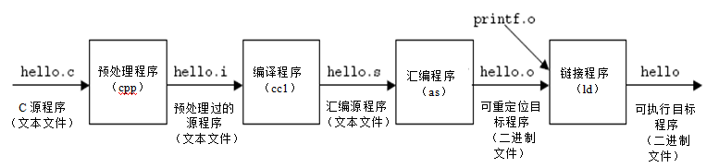
例：“hello world”程序的处理过程
经典的“ hello.c ”C-源程序
1 #include <stdio.h>
2
3 int main()
4 {
5 printf("hello, world\n");
6 }
hello.c的ASCII文本表示
# i n c l u d e <sp> < s t d i o .
35 105 110 99 108 117 100 101 32 60 115 116 100 105 111 46
h > \n \n i n t <sp> m a i n ( ) \n {
104 62 10 10 105 110 116 32 109 97 105 110 40 41 10 123
\n <sp> <sp> <sp> <sp> p r i n t f ( " h e l
10 32 32 32 32 112 114 105 110 116 102 40 34 104 101 108
l o , <sp> w o r l d \ n " ) ; \n }
108 111 44 32 119 111 114 108 100 92 110 34 41 59 10 125
程序的功能是：
输出“hello,world”
计算机能够直接识别hello.c源程序吗？
不能，需要转换为机器语言代码! 即：编译、汇编等

Slide 55
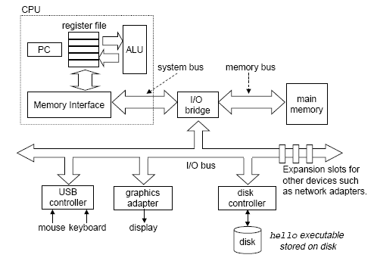
Hello程序的数据流动过程
Unix>./hello
hello, world
unix>
[Enter]
Red：shell命令行处理
Blue：可执行文件加载
Cyan：hello程序执行过程
“hello”
“hello,world/n”
“hello”
“hello,world/n”
Hello可执行文件
数据经常在各存储部件间传送。故现代计算机大多采用“缓存”技术！
所有过程都是在CPU执行指令所产生的控制信号的作用下进行的。
Notes:
Hello程序被启动后，计算机的动作过程如下：
Shell程序读取字符串“./hello”中各字符到寄存器，然后存放到主存；
“Enter”键输入后，操作系统内核（载入程序）根据主存中的字符串“hello”到磁盘上找到特定的hello目标文件，将其包含的指令代码和数据（“hello, world\n”）从磁盘读到主存，并将控制权转交给hello程序，即将hello程序的第一条指令的地址送到PC中；处理器从hello主程序的指令代码开始执行；Hello程序将“hello, world\n”串中的字节从主存读到寄存器，再从寄存器输出到显示器上。

Slide 56


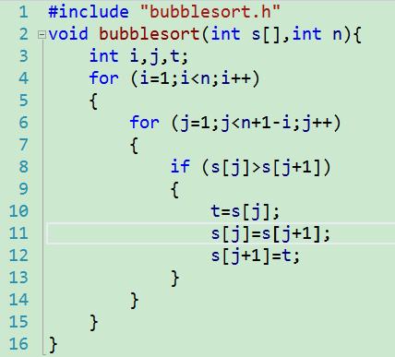
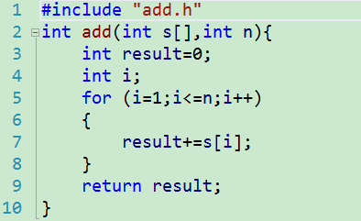
练习：Linux下编写排序与求和算法
bubblesort.h:
add.h:
bubblesort.c:
add.c:

Slide 57

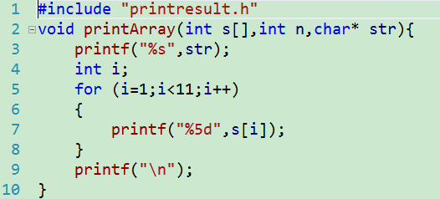
练习：Linux下编写排序与求和算法
printresult.h:
printresult.c:

Slide 58
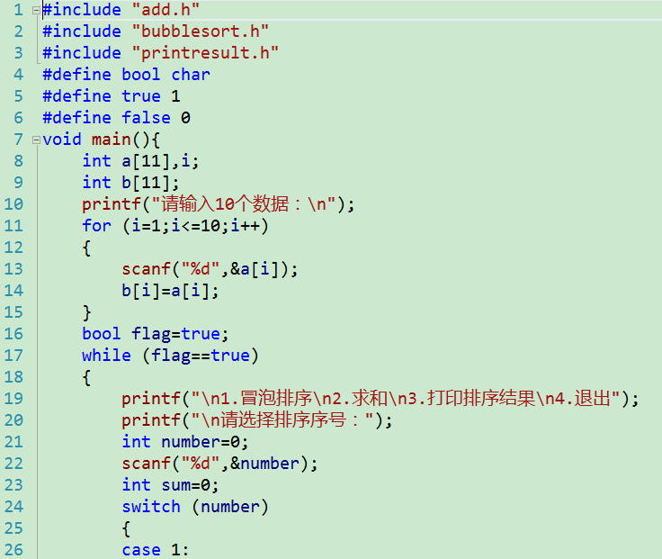
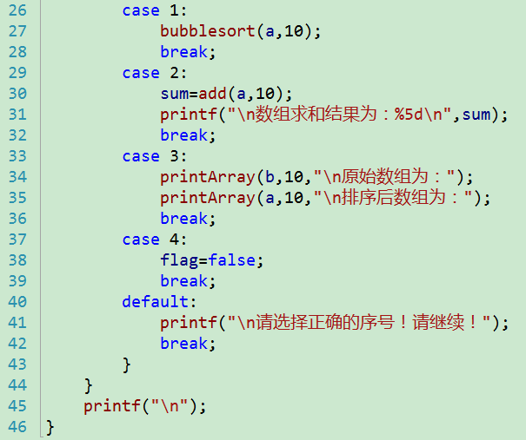
练习：Linux下编写排序与求和算法
main.c:

Slide 59
练习：Linux下编写排序与求和算法
1、使用gcc直接编译为执行文件：
gcc -o main main.c bubblesort.c add.c printresult.c
2、使用gcc –c main.c语句为所有.c文件编译.o目标文件，可以用-o命令命名输出目标文件。
3、用ld指令链接目标文件：
ld -o main main.o bubblesort.o add.o printresult.o
（注：ld链接时要包含很多系统库，可以用gcc –v main.c来查看系统链接需要哪些库）
4、反汇编：使用objdump指令进行反汇编
objdump –S main.o
5、调试：使用gdb命令调试，调试之前首先用gcc –g命令来生成调试信息，否则调试失败
gcc -g -o main main.c bubblesort.c add.c printresult.c
gdb main
6、用info registers查看寄存器内容

Slide 60
计算机系统基础实验
（ PA0 ）
配置Linux实验环境

Slide 61
安装并配置虚拟机
本课程实验均在Linux 环境下进行。为方便在Windows系统上使用，推荐安装VirtualBox虚拟机软件，在其中的虚拟机上安装并使用Linux环境。
请从https://www.virtualbox.org/的“Downloads”区的“VirtualBox older builds”中下载VirtualBox 4.3.12版本软件
最新的VirtualBox 4.3.14版本有问题
其他虚拟机软件（如VMware）也可使用，请自行阅读相关安装、设置资料——后面内容以VirtualBox为准。

Slide 62
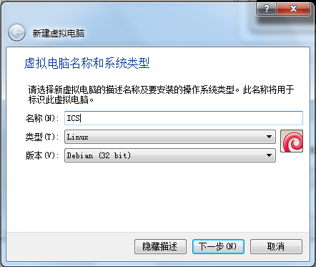
创建Linux虚拟机
在安装好的VirtualBox软件中新建一个Linux虚拟机
名称任选
类型选“Linux”
版本选“Debian (32 bit)”
内存设为“384MB”或以上
创建虚拟硬盘（默认8GB）
虚拟硬盘文件类型选“VDI”、动态分配

Slide 63
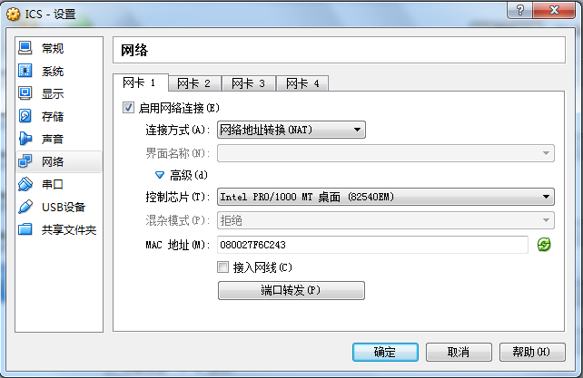
配置Linux虚拟机
在VirtualBox软件中选择新建的Linux虚拟机，配置右侧的不同栏目参数：
系统 >处理器：选中“启用PAE/NX”
系统 >硬件加速：如你的机器支持（未禁用），可选中其中选项，以提高虚拟机效率
网络>网卡1>高级：去除“接入网线”选中状态，以便安装Linux过程中跳过耗时的在线下载软件包（记得在完成安装后重新选中）

Slide 64
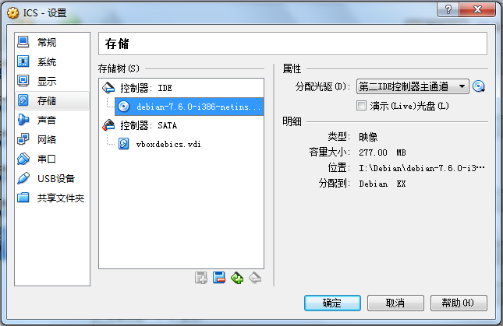
安装Linux虚拟机
为Linux虚拟机装载Linux安装光盘：
存储>存储树：选中“控制器：IDE”栏下的“没有盘片”
点击右侧光盘图标，在弹出菜单中选择“选择一个虚拟光盘”
选择下载的Linux安装光盘ISO镜像文件：
debian-7.6.0-i386-netinst.iso

Slide 65
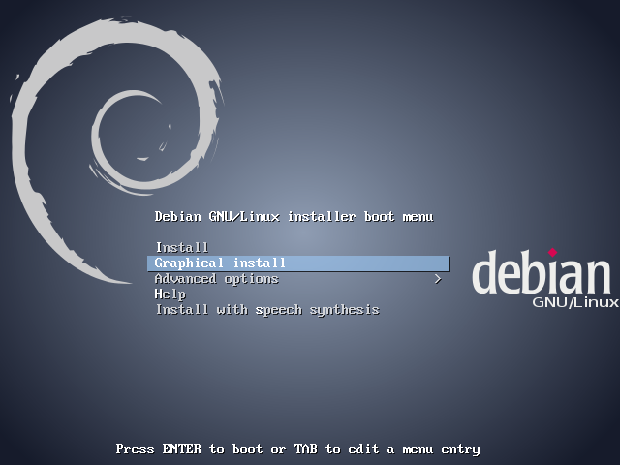
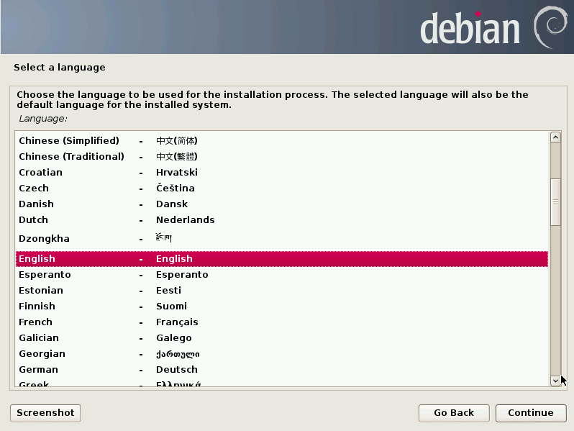
安装Linux虚拟机
启动虚拟机，将会看到Debian的初始安装界面
选择“Graphical Install”和“English”作为安装界面语言

Slide 66
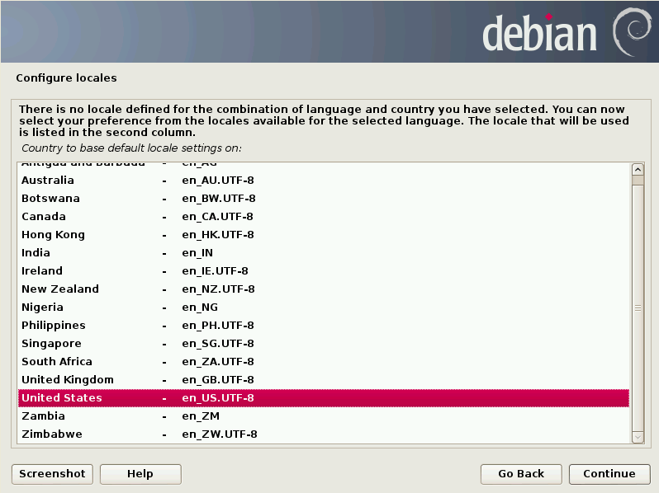
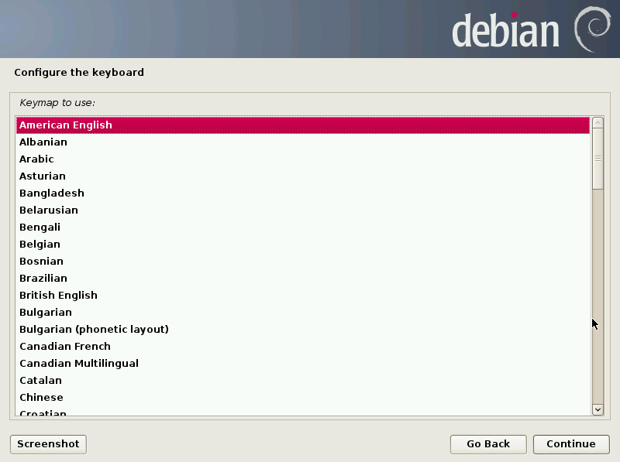
安装Linux虚拟机
选择Location为：Other>Asia>China
选择Locales（代表包含时间、货币、文字等一系列本地化属性的参数集合）为：
United States: en_US:UTF-8
选择keyboard为“American English”

Slide 67
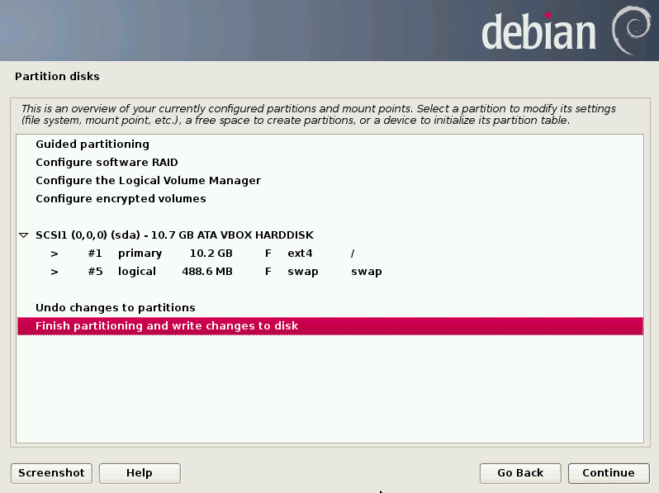
安装Linux虚拟机
设置网络主机名、域名、root口令、普通用户名及其口令：
（虚拟）硬盘分区
选择“Guided - use entire disk”
选择“All files in one partition”
Linux安装至少需要两个分区：根分区（存放根文件系统）和交换分区（用于运行时内存交换swap）
根文件系统中的不同目录（如home、usr、var、tmp）也可分别放到不同分区（出于管理的灵活性）
完成后，选择“Finish partitioning and write changes to disk”和“Write the changes to disks - Yes”

Slide 68
安装Linux虚拟机
选择package manager > mirror > China及其中任一Debian发行镜像站点，如
mirrors.163.com
选择安装软件集合：Standard system utilities
选择安装GRUB启动装载器（boot loader），缺省安装至虚拟硬盘的主引导区Master Boot Record （MBR）
结束安装，重启

Slide 69
使用Linux虚拟机
启动Linux虚拟机，在命令行登录界面输入安装时设置的用户名和口令，进入shell
在shell中输入、执行各种常用命令（命令名区分大小写，一般为小写）：
cd, ls, rm, mkdir：文件、目录操作命令
cat, more, less：查看文件内容（输出至屏幕或其它重定向的目标设备）
df：查看空闲的硬盘分区（已挂载文件系统）空间
su：切换至其它用户，如无参数切换至root
vi：功能强大的文本编辑器
关闭Linux系统：
以root权限执行“poweroff”、“shutdown -h now”、“reboot”（重启）等命令之一

Slide 70
使用Linux虚拟机
Debian软件包管理系统——APT
APT软件包发布源：包含有大量Debian软件包的网络站点
配置文件：/etc/apt/sources.list，列出源站点域名及相应目录、软件包类别
deb http://mirrors.163.com/debian/ wheezy main contrib non-free
deb http://ftp.cn.debian.org/debian/ wheezy main contrib non-free
安装软件包——aptitute/apt-get命令
不带参数调用将打开全屏软件包管理界面
+ install <软件包名>：安装相应软件包
例如： aptitute install sudo

Slide 71
使用Linux虚拟机
sudo命令：允许在当前普通用户的命令行环境中以其它用户（特别是root）身份及其权限执行指定的命令
配置文件：/etc/sudoers，列出允许使用sudo的用户及允许其执行的命令集合
优点：不必使用su命令切换至相应用户的环境即可以其身份执行命令。方便了系统管理（不必切换至该用户）。
例如：sudo shutdown -h now
ssh命令：secure shell客户端软件
配合ssh-server软件包实现安全的远程Linux主机访问
相对于类似功能但不够安全的telnet

Slide 72
使用Linux虚拟机
安装实验所需编程环境的相关软件包
build-essential：包含gcc, make, ld等binary utilities
gdb：交互式程序调试工具
vim：文本/源代码编辑器
git：源代码版本控制工具（实验代码提交要求同时带上git记录）
使用Terminal终端窗口
Linux系统启动时创建了6个虚终端（tty1-6），支持同时打开最多6个命令行会话
可用快捷键Alt + (F1-F6)进行切换

Slide 73
1.4 使用Linux虚拟机
虚拟机与宿主机之间拷贝文件
如果宿主机安装有FTP、SSH等服务
使用ftp、scp等命令
如果宿主机支持网络邻居/Samba协议（如Windows）
虚拟机上安装smbclient、cifs-utils
执行命令：smbclient //10.0.2.2/宿主机共享目录名 -U 宿主机用户名
10.0.2.2是VirtualBox缺省NAT网络配置下，宿主机在虚拟内网中的IP地址
身份认证后，进入交互式SMB客户端模式，可用put、get等类FTP命令在虚拟机与宿主机之间传输文件（用help或?命令查看可用命令），quit命令退出客户端
使用VirtualBox提供的Shared Folder功能实现文件传输
需安装VirtualBox的” Guest Additions”增强功能（需编译内核模块，参见VirtualBox 用户手册相应说明）

